Slide 1
DISEÑO Y SIMULACIÓN DE UN SISTEMA DE RECONOCIMIENTO DEL HABLA, APLICANDO EL ALGORITMO DE ALINEAMIENTO TEMPORAL DINÁMICO EN MATLAB
Manuel Ignacio Paredes Vera
Director: Ing. Ronald Ponguillo

Slide 2
OBJETIVOS
Conseguir una interfaz más natural entre el hombre y las maquinas por medio del comando por voz.
Conocer las características que posee una señal de voz y el análisis matemático necesario para poder construir un sistema capaz de extraer, almacenar y comparar dichas características.
Identificar los bloques básicos que comprende un sistema de reconocimiento del habla.
Diseñar e implementar los algoritmos necesarios tales como muestreo, decodificación, filtros digitales y modelos fundamentales (coeficientes cepstrales y dinamic time warping)

Slide 3
ANTECEDENTES
La comunicación oral es sin duda una de las capacidades más fascinantes del ser humano. Ya que habilita a los humanos a intercambiar información de una manera directa, simple y efectiva.
En la actualidad el ser humano a mas de comunicarse con sus semejantes se comunica con maquinas por medio de una interfaz táctil donde se utilizan los sentidos de la vista y el tacto.
Pero existen situaciones en donde las manos y vista están ocupados o peor aun se posee una discapacidad que impide el uso. En estos casos es necesario una interfaz alternativa entre el hombre y la maquina.

Slide 4
ALCANCE DEL PROYECTO

Slide 5
ESTRUCTURA DEL SISTEMA
Entrenamiento
Señal
Adquisición
Extracción de Parámetros
Base de Datos
Reconocimiento
Palabra reconocida

Slide 6
SISTEMA DE PRODUCCIÓN DE HABLA

Slide 7
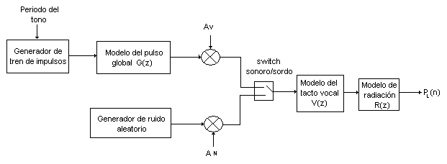
SISTEMA DE PRODUCCIÓN DE HABLA
P_{L} (z) = R (z) V (z) G (z) X (z)
P_{L} (z) = R (z) V (z) N (z)

Slide 8
REPRESENTACIÓN DE EXCITACIÓN SONORA

Slide 9
REPRESENTACIÓN DE EXCITACIÓN SORDA

Slide 10
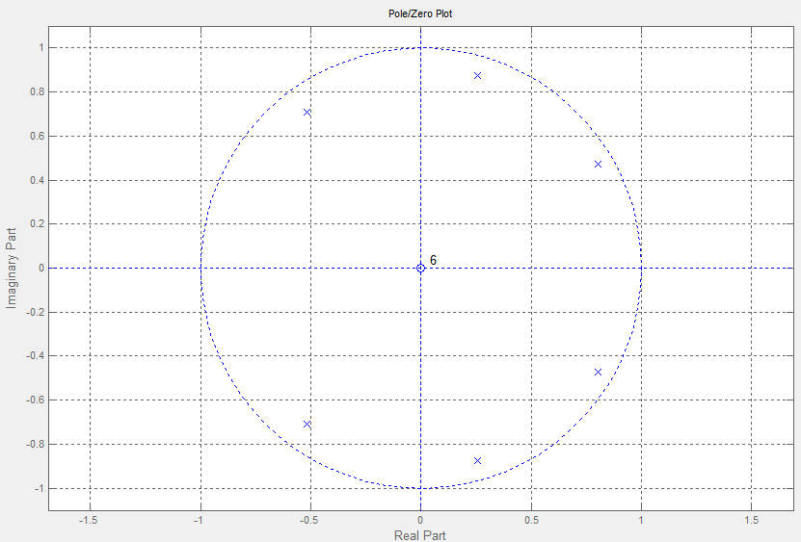
REPRESENTACIÓN EN FRECUENCIA DEL TRACTO VOCAL

Slide 11
SALIDA DEL TRACTO VOCAL

Slide 12
SALIDA DEL MODELO DE RADIACIÓN

Slide 13
ADQUISICIÓN
Entrenamiento
Señal
Adquisición
Extracción de Parámetros
Base de Datos
Reconocimiento
Palabra reconocida

Slide 14
ADQUISICIÓN
Señal
Adquisición
Señal sin extremos
Conversión Analógica a Digital
Detector de actividad de voz
Señal sin extremos
Señal

Slide 15
,
CONVERSIÓN ANALÓGICA A DIGITAL
Los estudios sobre las características de las señales de voz han demostrado que la mayor parte de la información necesaria para la inteligibilidad del habla se encuentra por debajo de los 4 KHz. De hecho el ancho de banda disponible tradicionalmente en las líneas telefónicas es algo menor de 4 KHz
Teorema de Nyquist
fs = 8 Khz
muestras=wavrecord( duración *fs, fs, 'double');
duración = 2 [s]

Slide 16
DETECTOR DE ACTIVIDAD DE VOZ

Slide 17
DETECTOR DE ACTIVIDAD DE VOZ

Slide 18
EXTRACCIÓN DE PARÁMETROS
Entrenamiento
Señal
Adquisición
Extracción de Parámetros
Base de Datos
Reconocimiento
Palabra reconocida

Slide 19
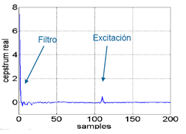
EXTRACCIÓN DE PARÁMETROS
Coeficientes cepstrales (Envolvente espectral)
Señal sin extremos
Extracción de Parámetros
Coeficientes cepstrales
Coeficientes cepstrales (Envolvente espectral)
Ventana
DFT
Log
IDFT
Liftro
Señal
sin
extremos
C(n,:)

Slide 20
Coeficientes cepstrales

Slide 21
Coeficientes cepstrales
t1
t2
t3
tN
C(1,1:k)
C(N-2,1:k)
C(1,1)
…
C(1,k)
C(2,1)
…
C(2,k)
C(2,1:k)
C(3,1)
…
C(3,k)
C(N-1,1:k)
.
.
.
.
.
.
C(n,:) =
C(N-2,1)
…
C (N-2,k)
C(3,1:k)
C(N,1:k)
C(N-1,1)
…
C(N-1,k)
C(N,1)
…
C(N ,k)

Slide 22
FILTRADO CEPSTRAL
Establecer un valor de k tal que se filtre la información de la excitación glotal
C(1,1)
…
C(1,k)
C(2,1)
…
C(2,k)
C(3,1)
…
C(3,k)
.
.
.
.
.
.
C =
C(N-2,1)
…
C (N-2,k)
C(N-1,1)
…
C(N-1,k)
C(N,1)
…
C(N ,k)

Slide 23
ENTRENAMIENTO Y RECONOCIMIENTO
Entrenamiento
Señal
Adquisición
Extracción de Parámetros
Base de Datos
Reconocimiento
Palabra reconocida

Slide 24
ALGORITMO DTW

Slide 25
ALGORITMO DTW

Slide 26
Distancia Local

Slide 27
Distancia Local Acumulativa

Slide 28
Función DTW

Slide 29
Función DTW

Slide 30
DTW EN RECONOCIMIENTO DEL HABLA
C1(1,1)
…
C1(1,k)
C2(1,1)
…
C2(1,k)
C1(2,1)
…
C1(2,k)
C2(2,1)
…
C2(2,k)
C1(3,1)
…
C1(3,k)
C2(3,1)
…
C2(3,k)
.
.
.
.
.
.
.
.
.
.
.
.
C1 =
C2 =
C1(N-2,1)
…
C1 (N-2,k)
C2(M-2,1)
…
C2 (M-2,k)
C1(N-1,1)
…
C1(N-1,k)
C2(M-1,1)
…
C2(M-1,k)
C1(N,1)
…
C1(N ,k)
C2(M,1)
…
C2(M ,k)
Nxk
Mxk

Slide 31
DTW EN RECONOCIMIENTO DEL HABLA
C1(1,1)
…
C1(1,k)
C2(1,1)
…
C2(1,k)
C1(2,1)
…
C1(2,k)
C2(2,1)
…
C2(2,k)
C1(3,1)
…
C1(3,k)
C2(3,1)
…
C2(3,k)
.
.
.
.
.
.
.
.
.
.
.
.
C1 =
C2 =
C1(N-2,1)
…
C1 (N-2,k)
C2(M-2,1)
…
C2 (M-2,k)
C1(N-1,1)
…
C1(N-1,k)
C2(M-1,1)
…
C2(M-1,k)
C1(N,1)
…
C1(N ,k)
C2(M,1)
…
C2(M ,k)
Nxk
Mxk
d(1,1)
…
d(1,M)
d(2,1)
…
d(2,M)
d(3,1)
…
d(3,M)
.
.
.
.
.
.
d =
d(N-2,1)
…
d (N-2,M)
d(N-1,1)
…
d(N-1,M)
d(N,1)
…
d(N ,M)
NxM

Slide 32
ENTRENAMIENTO
Señales
(coeficientes cepstrales)
5
Entrenamiento
Etiqueta
Etiqueta
Palabra
Señal patrón
Dmax
Base de Datos
D1max
Dmax
Elemento más representativo
D1max

Slide 33
ENTRENAMIENTO
m(1)
m(2)
m(3)
M =
m(4)
m(5)
Señal Patrón
Dmax
Dmax
Elemento más representativo
D1max
D1max

Slide 34
RECONOCIMIENTO
Base de Datos
Lista de palabras
Palabra reconocida
Señal
(coeficientes cepstrales)
Reconocimiento
Etiqueta
Señal patrón
Si = Señal entrada
Dmax
Pr= Palabra reconocida
t= tamaño de la lista de palabras
D1max
Cn = enésima palabra de la lista de palabras
Condiciones que tiene que cumplir Dmaxsi para determinar si es la palabra reconocida:

Slide 35
PRUEBAS Y RESULTADOS

Slide 36
PRUEBAS REALIZADAS
Todos los experimentos están basados sobre el reconocimiento de dígitos del cero al nueve. Cada digito será pronunciado 10 veces; Dando un total de 100 palabras a reconocer.

Slide 37
VARIABLES DEL SISTEMA DE RECONOCIMIENTO
Entrenamiento
Señal
Adquisición
Extracción de Parámetros
Base de Datos
Señal
Ruido
Sin Ruido
Tamaño de trama
10 ms
15 ms
20 ms
25 ms
30 ms
Reconocimiento
Palabra reconocida
Umbral de reconocimiento
A x Dmax
A x D1max
Los valores de A varían entre: {1, 1.1, 1.25, 1.3, 1.4, 1.5, 1.63, 1.69, 1.7, 1.76, 1.78, 1.8, 1.85, 1.9, 2}

Slide 38
EXPERIMENTO 1: VARIACIÓN DEL UMBRAL DE RECONOCIMIENTO
El experimento de variación del umbral de reconocimiento consiste en variar A (factor de escala) relacionado con los umbrales y para dar como resultado un desplazamiento del umbral de reconocimiento y en consecuencia un numero de aciertos y desaciertos capaces de ser medidos a manera de porcentajes.
Los valores de A varían entre: {1, 1.1, 1.25, 1.3, 1.4, 1.5, 1.63, 1.69, 1.7, 1.76, 1.78, 1.8, 1.85, 1.9, 2}
Tamaño de trama
20 ms
Señal
Sin Ruido

Slide 41
EXPERIMENTO 2: VARIACIÓN DEL TAMAÑO DE LA TRAMA
El experimento de variación del tamaño de trama consiste en calcular el número de aciertos y desaciertos producidos al variar el tamaño de la trama.
Los valores de tamaño de trama son: {10 ms, 15 ms, 20 ms, 25 ms, 30 ms}
El valor de A es 1.3
Umbral de reconocimiento
1.3 x Dmax
1.3 x D1max
Señal
Sin Ruido

Slide 43
EXPERIMENTO 3: RECONOCIMIENTO EN AMBIENTE CON RUIDO
El experimento de reconocimiento en ambiente de ruido consiste en calcular el número de aciertos y desaciertos tanto en ambiente controlado como en ambiente con ruido de fondo.
El tamaño de la trama es: 20 ms
El valor de A es 1.3
Umbral de reconocimiento
1.3 x Dmax
Tamaño de trama
20 ms

Slide 45
CONCLUSIONES

Slide 46
Los experimentos realizados evaluaron al sistema de reconocimiento del habla en las los bloques de extracción de características y comparación de parámetros o reconocimiento. Dando como valores óptimos de A y tamaño de trama de 1.3 y 30 ms segundos respectivamente con un porcentaje de acierto del 83%.
El porcentaje de aciertos obtenido en sistema de reconocimiento es similar a otros proyectos realizados por otros departamentos de investigación. Como es el caso del proyecto “Reconocimiento de dígitos usando DTW” de la Universidad Federal de Rio de Janeiro [18]. Que posee un porcentaje de aciertos del 83%.
El sistema posee poca tolerancia frente al ruido con un porcentaje de aciertos del 48% esto se debe a que no posee ningún algoritmo de reducción de ruido de fondo. Este ruido influye principalmente en la detección del inicio y fin de señal de habla dando como resultado un mal almacenamiento de la señal a procesar y por ende resultados erróneos.

Slide 47
La herramienta Matlab fue muy útil en todo el proceso de desarrollo del sistema; dado que posee una interfaz grafica amigable en la presentación de señales. Por lo tanto se recomienda para cualquier diseño de sistemas de procesamiento de señales la utilización de este software.

Slide 48
RECOMENDACIONES

Slide 49
Implementar un algoritmo para la eliminación de ruidos de fondo, para evitar resultados erróneos en el caso de ambientes ruidosos.
Pronunciamiento de las palabras pausado y claro para una mejor captación de la palabra por parte de la aplicación.

